Slide 1

GEOMETRIYA
8-sinf
MAVZU: PARALLELOGRAMMNING YUZI

Slide 2
Parallelogramm
Ta’rif: Qarama-qarshi tomonlari o‘zaro parallel bo‘lgan to‘rtburchak parallelogramm deyiladi.
B
C
AB II DC
AD II BC
A
D

Slide 3
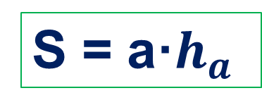
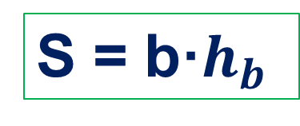


Parallelogrammning yuzi
Teorema: Parallelogrammning yuzi asosi bilan balandligining ko‘paytmasiga teng.
$h_{b}$
S = a·$h_{a}$
b
$h_{a}$
S = b·$h_{b}$
a

Slide 4
Parallelogrammning yuzi asosi bilan balandligining
ko‘paytmasiga teng.
Isbot qilish kerak:
В
С
S = BH AD
А
H
D
K
S_{ABCD} =
S_{ABH} + S_{BHDC}
= S_{DCK} + S_{BHDC} =
S_{BHKC} =
AD BH
BC BH =
2⁰. Agar ko‘pburchak bir nechta ko‘pburchaklardan tuzilgan bo‘lsa, u holda uning yuzi bu ko‘pburchaklar yuzalarining yig‘indisiga teng.
1⁰. Teng shakllar teng yuzlarga ega .

Slide 5

S
Parallelogramm balandligini yasash
В
С
Р
А
H
D
K
Yana qanday balandliklar o‘tkazish mumkin?

Slide 6
Parallelogramm balandligini yasash
S
L
В
F
С
R
Natija ?
Р
А
H
D
K
E
Notes:
Высоты, проведенные из вершины острого угла, лежат во внешней области параллелограмма. Высоты. проведенные из вершин тупых углов, лежат во внутренней области параллелограмма. Есть равные высоты. Почему они равны?

Slide 7
Parallelogrammning yuzi formulalari
Q
S_{ABCD} =АD ∙ BH
S_{ABCD} =DC ∙ BP
S_{ABCD} =BC ∙ DF
L
В
F
С
S_{ABCD} =AB ∙ DR
R
S_{ABCD} =AD ∙ CK
S_{ABCD} =AB ∙ CQ
Р
S_{ABCD} =BC ∙ AL
А
H
D
K
S_{ABCD} =DC ∙ AE
E

Slide 8
АBCD - parallelogramm
Parallelogramm yuzini toping.
В
С
2
S = 10
А
H
D
5

Slide 9
АBCD - parallelogramm
Parallelogramm yuzini toping.
В
С
R
6
S = 42
7
А
D

Slide 10
Parallelogramning yuzi S_{ABCD} = 36 cm², balandliklari 3 cm va 4 cm bo‘lsa, uning perimetrini toping.
№ 14.
S_{ABCD} = АD · BH
В
С
36 = AD · 3
4
AD = 12 cm
12 cm
3
Р
S_{ABCD} = СD · BР
А
H
D
36 = СD · 4
9 cm
СD = 9 cm
Р = 42 cm
Notes:
Л.И. Звавич, Е.В. Потоскуев «Тестовые задания по геометрии»

Slide 11
АBCD – parallelogram yuzini toping
В
С
6
6
S = 72
45⁰
А
H
D
6
Notes:
Н.Ф. Гаврилова «Поурочные разработки по геометрии: 8 класс»

Slide 12
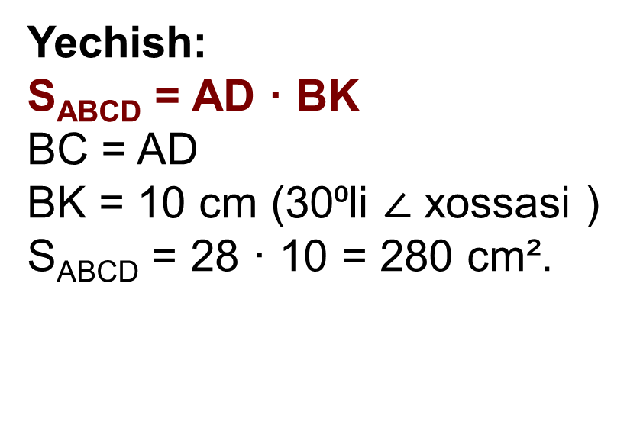
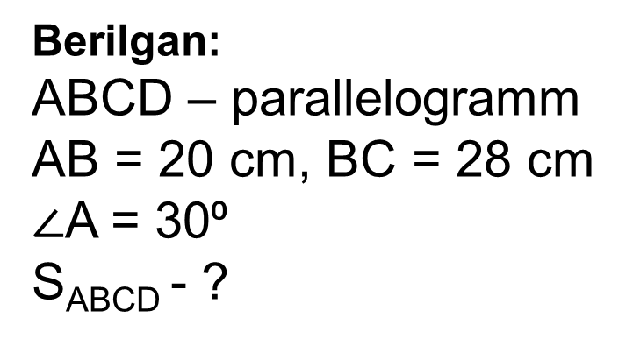
Parallelogrammning tomonlari 20 cm va 28 cm, ular orasidagi burchak 30º ga teng. Shu parallelogramm yuzini ikki usul bilan toping.
Berilgan:
ABCD – parallelogramm
AB = 20 cm, BC = 28 cm
$∠$A = 30⁰
S_{ABCD} - ?
В
28
С
20
10
Yechish:
S_{ABCD} = AD · BK
BC = AD
BK = 10 cm (30⁰li $∠$ xossasi )
S_{ABCD} = 28 · 10 = 280 cm².
30⁰
А
K
D
Javob: 280 cm²
Notes:
Н.Ф. Гаврилова «Поурочные разработки по геометрии: 8 класс»

Slide 13
Mustaqil bajarish uchun topshiriqlar:
1
8 - masala
108 – 109
sahifalar
2
9 - masala
3
12 – masala

Slide 14
KO‘PBURCHAK YUZINI TOPING
S = S₁ + S₂ + S₃ + S₄
S₁= 2
S₂= 4
S₁
S₃
S₃= 3
S₄= 6
S₂
S₄
S = 15

Slide 15
SHAKLNING BO‘YALGAN QISMINING
YUZINI TOPING
3
4
3
5
5
4

Slide 16
АBOCD beshburchak yuzasi 48 cm². АВСD kvadratning
perimetri va yuzasini toping.
В
С
1) 48 : 3 · 4 = 64 (см²) S_{АВСD}
О
2) АВ = 8(см),
P_{АВСD} = 8 ∙ 4 = 32(см)
A
D
Notes:
Н.Ф. Гаврилова «Поурочные разработки по геометрии: 8 класс»

Slide 17
S₁=S₂
YESHISH:
8
S₁= 2 ∙ 8 = 16
S₂ = 16
S₁
2
S₂
S₂= a ²
a ² = 16
a = 4
TOPISH KERAK:
JAVOB: 4

